Slide 1
Lottery Scheduling

Slide 2
INE5412 - SO 1
Thiago Martendal [16104594]
Felipe de C. Santos [17200441]
14/12/2021

Slide 3
Conteúdo
01
02
Lottery Sched
Sorteio
03
04
Implementação
Resultado

Slide 4

01
Lottery Sched

Slide 5

Como é o processo
O escalonamento de processos lottery scheduling é inspirado no modelo de funcionamento de uma loteria real.
Cada processo recebe uma quantidade de tickets de loteria, e então é realizado o sorteio.
Se um processo possui o ticket vencedor do sorteio, este processo é selecionado para executar.

Slide 6

Porque funciona
A distribuição dos tickets é feita para todos os processos, de forma que não sobrem tickets não distribuídos.
Dessa forma, é garantido que sempre existirá um vencedor cada vez que o sorteio é realizado.

Slide 7
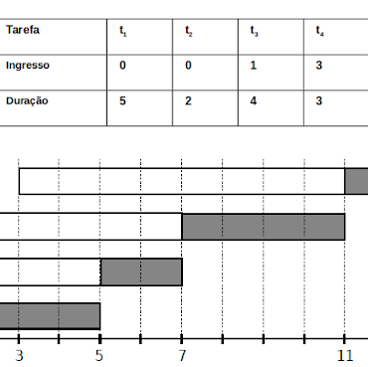
Quantum
Para a implementação do trabalho, o quantum escolhido foi de 10ms, pois foi o proposto no artigo original sobre lottery scheduling.

Slide 8

Starvation
O starvation ocorre quando um processo nunca é executado, pois processos de prioridade maior são sempre executados antes.
Como o lottery scheduling seleciona processos por sorteio, basta que um processo tenha apenas 1 ticket para ser sorteado em algum momento.
No trabalho, todos os processos iniciam com 1 ticket por padrão, o que soluciona o starvation.

Slide 9

02
Sorteio

Slide 10

Gerador de números aleatórios
Para a realizar a escolha de um ticket vencedor, é necessário escolher um número que representa o ticket de forma aleatória, seguindo a ideia de um sorteio real.
Para se escolher um número de forma aleatória, foi implementado um gerador linear congruente - LCG.

Slide 11
Gerador de números aleatórios
O LCG funciona a partir de uma semente que é inicializada em 0.
Então é realizada a seguinte operação: (semente * 1103515245 + 12345) & RAND_MAX
Onde RAND_MAX = ((1U << 31) - 1)
Obs: a semente pode ser iniciada a partir de outro valor.

Slide 12

Compensation Tickets
O compensation tickets se trata de uma política para garantir o consumo justo de recursos do processador.
Se um processo consome apenas uma fração de f de seu quantum, ele pode receber um ticket de compensação para aumentar seu quantum em 1/f, até o próximo quantum ser iniciado.

Slide 13
Compensation Tickets
A implementação desta política é feita com um pequeno cálculo que utiliza o parâmetro counter dos processos e o tamanho do quantum.
Após o cálculo da compensação, este valor é atribuído aos tickets do processo atual e ao número total de tickets que foram criados.

Slide 14

03
Implementação

Slide 15

Organização
Após estudarmos o código no NANVIX, chegamos à conclusão de que o ciclo de vida do processo passa pelas seguintes etapas e arquivos
Definição (pm.h e pm.c)
Criação (fork.c)
Gerenciamento (sched.c e sleep)
Destruição (die.c)

Slide 16
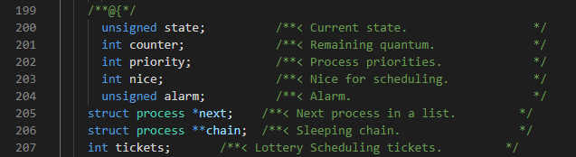
pm.h
Arquivo responsável pela estrutura dos processos.
Aqui adicionamos o atributo ‘tickets’ nas informações de scheduling dos processos e definimos o quantum como 10.

Slide 17

pm.c
Arquivo responsável pela instanciação da tabela de processos, na função pm_init.
Na instanciação da tabela de processos, colocamos todos os processos com 0 tickets e setamos o total de tickets do sistema como 0

Slide 18

fork.c
Arquivo responsável pela criação de novos processos por meio de chamada sys_fork.
Na criação do processo, setamos seu número de tickets como 1, para evitar starvation, e somamos 1 ao número total de tickets do sistema antes de chamar a função sched.

Slide 19

sched.c - LCG
Arquivo onde fizemos a maioria das mudanças.
Primeiro, adicionamos nesse arquivo a função que realiza o escolha do número a ser sorteado, um número pseudo-aleatorio. Para isso, usamos uma implementação pronta de um LCG, mantendo as constantes indicadas.

Slide 20

sched.c - sorteio
O sorteio é feito na função yeld, onde originalmente era escolhido o próximo processo. Reutilizamos a estrutura de laço já existente, que percorre a tabela de processos ignorando aqueles que não estejam prontos (state != PROC_READY).
Primeiro, usamos o LCG para escolher um número aleatório r, e realizamos o mod com o total de tickets para garantir que
0 >= r >= ntickets

Slide 21
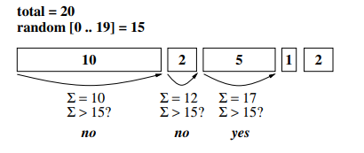
sched.c - sorteio
Com o número sorteado, nos falta ver qual processo é “dono” deste ticket.
Para isso, usamos uma lógica como a apresentada no artigo original, onde percorremos a lista de processos existentes e somamos o valor de seus tickets em um contador, até que a soma seja maior ou igual ao número sorteado, indicando que o último processo selecionado é o sorteado.
Imagem retirada do artigo original.

Slide 22
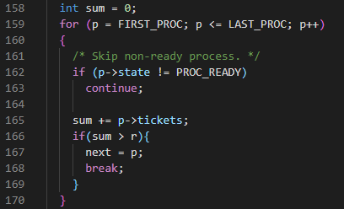
sched.c - sorteio
sched.c - sorteio
Com isso, temos em next o processo que foi escolhido pelo Lottery Scheduling.

Slide 23
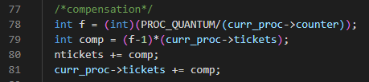
sleep.c - compensação
A “compensação” dos tickets foi feita na função sleep.
Usamos o atributo “counter” dos processos, que guarda o quanto sobrou do quantum disponível para aquele processo, e calculamos sua compensação:
Sendo ela proporcional ao tempo usado do total disponível. Adicionamos a compensação ao número de tickets do processo, e ao número total de tickets do sistema.

Slide 24

die.c
Na destruição de um processo, é importante que seus tickets sejam removidos, e que sejam removidos também do total de tickets do sistema, para que não interfiram nos proximos sorteios.. Isso é feito na função die:

Slide 25

Resultados
Com esses arquivos alterados, podemos testar o novo escalonador do nanvix com o teste original dele, ‘test sched’. Aqui encontramos uma inconsistência: apesar de passar em todos os testes, o nanvix nos retorna um aviso de ‘core dumped’ no segundo teste.

Slide 26
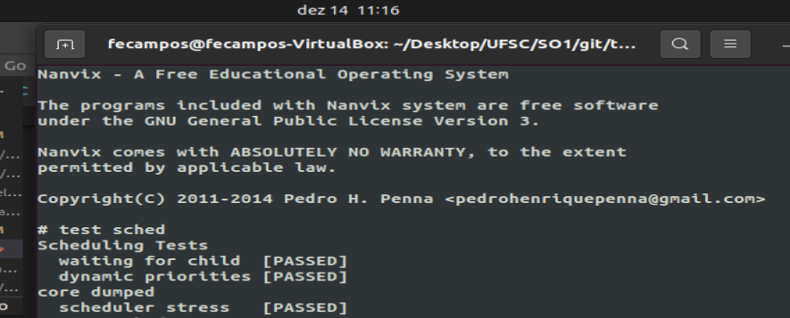
Realização dos testes

Slide 27
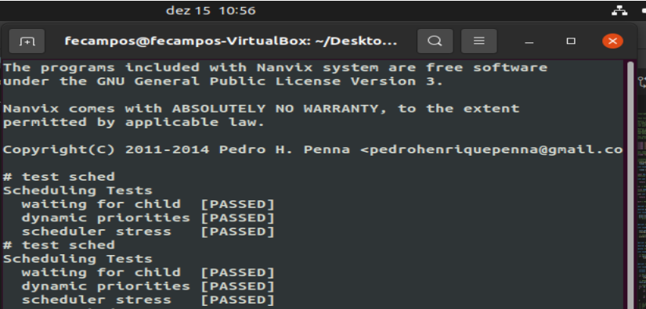
Realização dos testes - Atualizado

Slide 28
Obrigado

Slide 29


